Slide 1
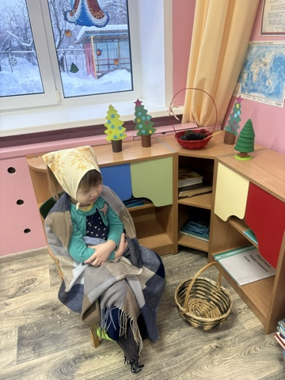
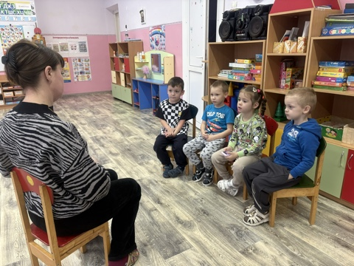
В старшей группе прошло замечательное мероприятие по программе «Семья – это мы» Играли в сюжетно-ролевую игру на тему: «Разыгрываем сцену из спектакля», мы погрузились в мир театра и разыграли сцену из любимой сказки «Морозко». Дети с радостью выбрали эту историю и почувствовали себя настоящими актерами!

Slide 2
